Slide 1


Φιλία
ΠΙΝΑΚΕΣ ΖΩΓΡΑΦΙΚΗΣ ΜΕ ΘΕΜΑ
ΤΗ ΦΙΛΙΑ

Slide 2


Slide 3
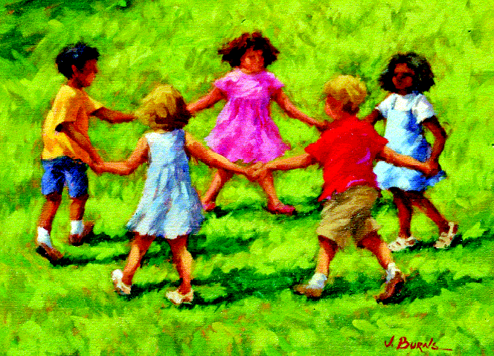

Slide 4


Slide 5
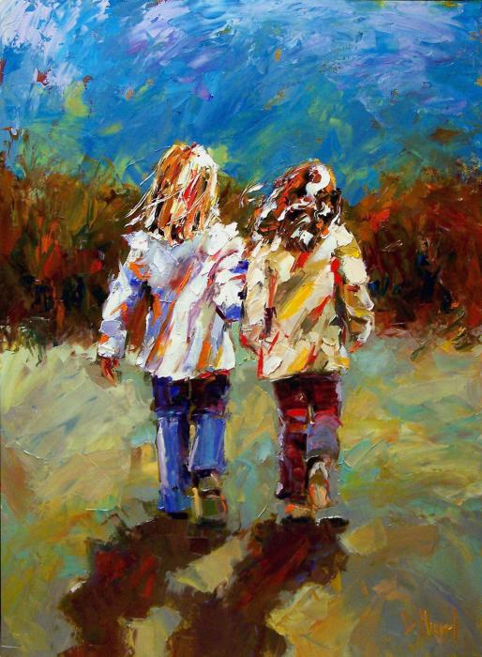

Slide 6


Slide 7


Slide 8


